Slide 1
PERULANGAN / LOOPING DALAM JAVASCRIPT

Slide 2
PERULANGAN / LOOPING
Perulangan akan membantu kita mengeksekusi kode yang berulang-ulang, berapapun yang kita mau. Ada lima macam bentuk perulangan di Javascript. Secara umum, perulangan ini dibagi dua.
Yaitu: counted loop dan uncounted loop.

Slide 3
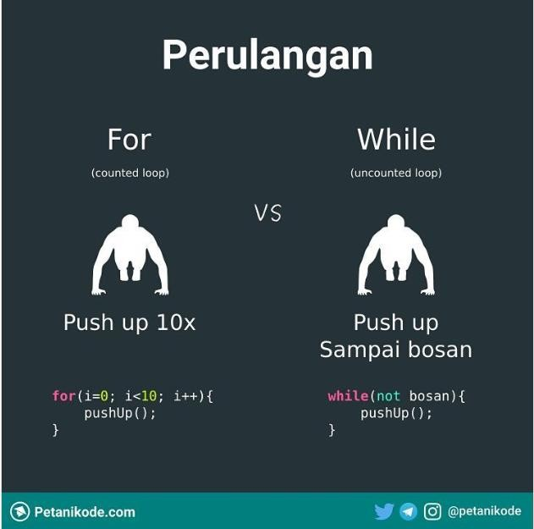
Counted loop dan Uncounted loop
Counted Loop merupakan perulangan yang jelas dan sudah jelas jumlah banyak perulangannya.
Sedangkan Uncounted Loop, merupakan perulangan yang tidak jelas berapa kali ia harus mengulang.

Slide 4
Counted loop dan Uncounted loop
Perulangan yang termasuk dalam Counted Loop:
Perulangan For
Perulangan Foreach
Perulangan Repeat
Perulangan yang termasuk dalam Uncounted Loop:
Perulangan While
Perulangan Do/While

Slide 5
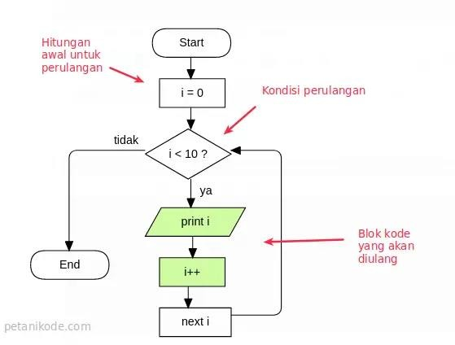
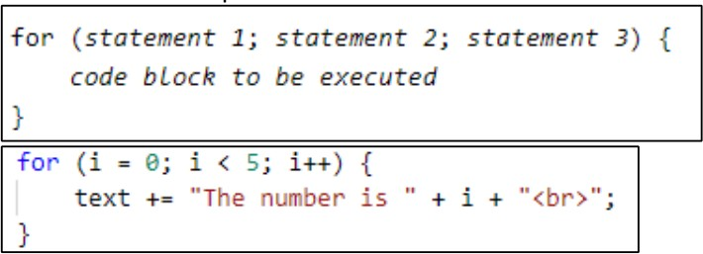
Bentuk Perulangan pada Javascript
1. Percabangan For

Slide 6
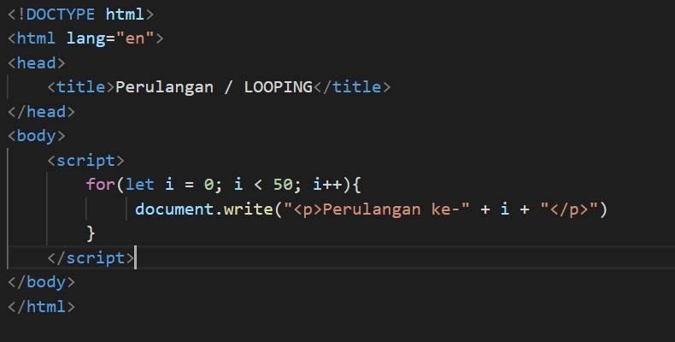
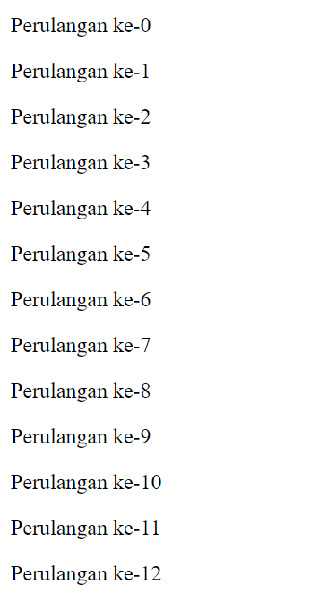
LETS CODE : PERULANGAN IF

Slide 7
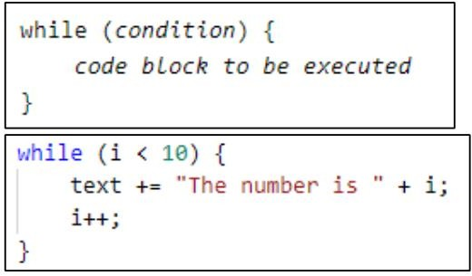
Bentuk Perulangan pada Javascript
2. Percabangan While
Perulangan while merupakan perulangan yang termasuk dalam perulangan uncounted loop.
Perulangan while juga dapat menjadi perulangan yang counted loop dengan memberikan counter di dalamnya.

Slide 8
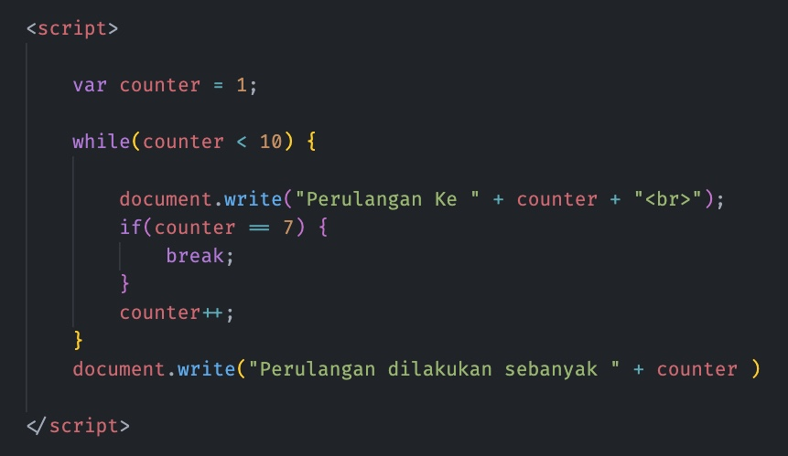
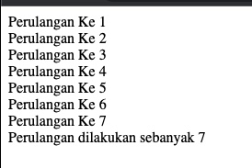
LETS CODE : PERULANGAN WHILE

Slide 9
Bentuk Perulangan pada Javascript
4. Percabangan Foreach
Perulangan foreach biasanya digunakan untuk mencetak item di dalam array.
Perulangan ini termasuk dalam perulangan counted loop, karena jumlah perulangannya akan ditentukan oleh panjang dari array.
Ada dua cara menggunakan perulangan foreach di Javascript:
Menggunakan for dengan operator in;
Mengguunakan method forEach().

Slide 10
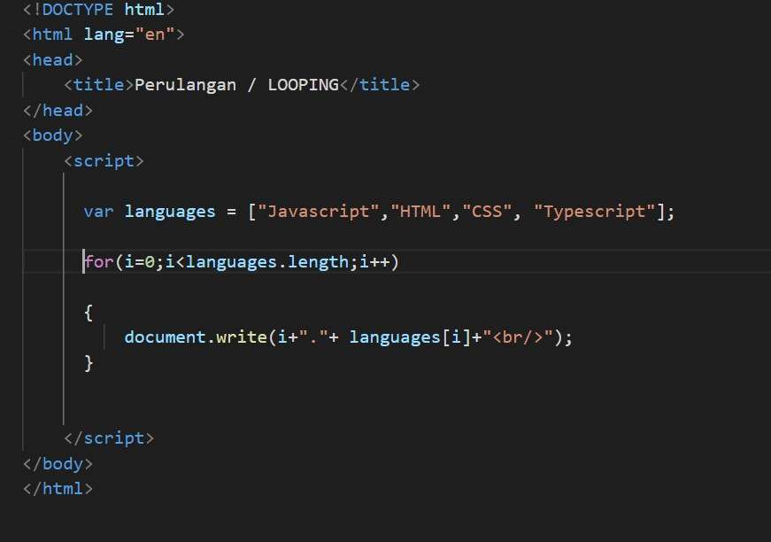
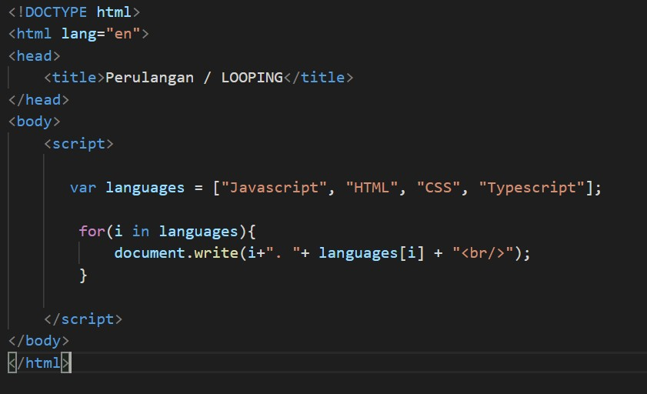
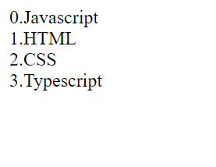
LETS CODE : Cara 1. PERULANGAN FOREACH

Slide 11
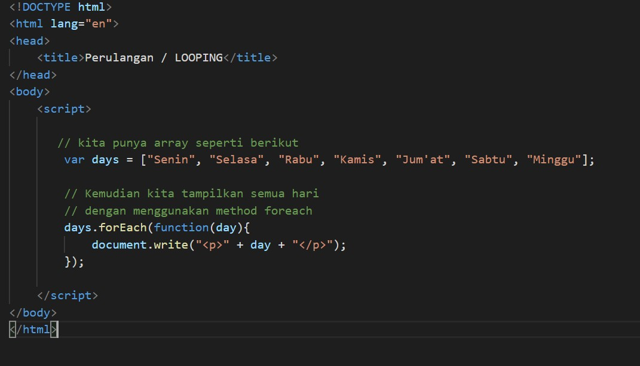
LETS CODE : Cara ke-2 PERULANGAN FOREACH

Slide 12
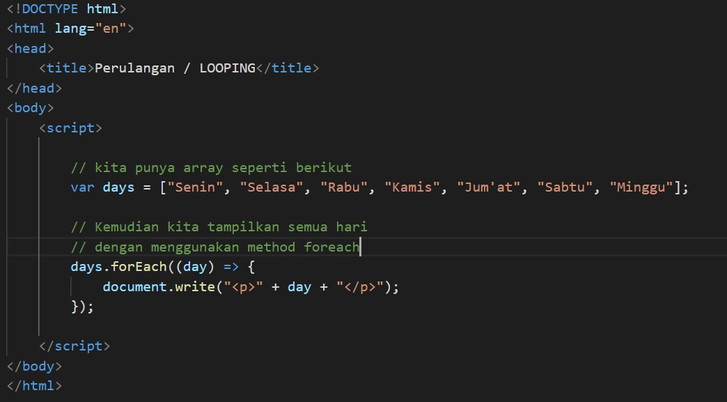
LETS CODE : Cara ke-2 PERULANGAN FOREACH
Method forEach() memiliki parameter berupa fungsi callback. Sebenarnya kita juga bisa menggunakan arrow function seperti ini:

Slide 13
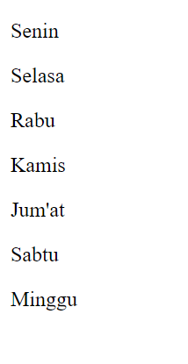
LETS CODE : HASIL PERULANGAN FOREACH

Slide 14
Bentuk Perulangan pada Javascript
Percabangan Repeat()
Perulangan dengen method atau fungsi repeat() termasuk dalam perulangan counted loop.
Fungsi ini khusus digunakan untuk mengulang sebuah teks (string).
Bisa dibilang: Ini merupakan singkat dari perulangan for.

Slide 15
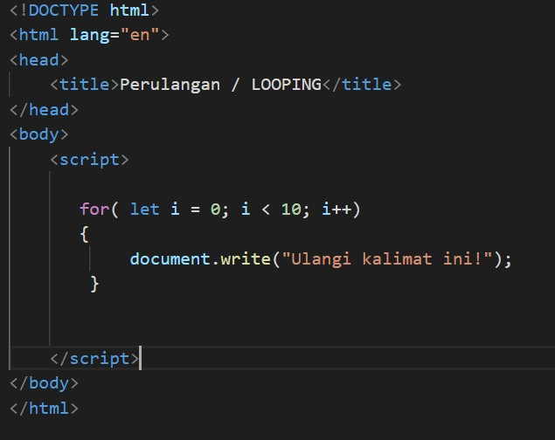
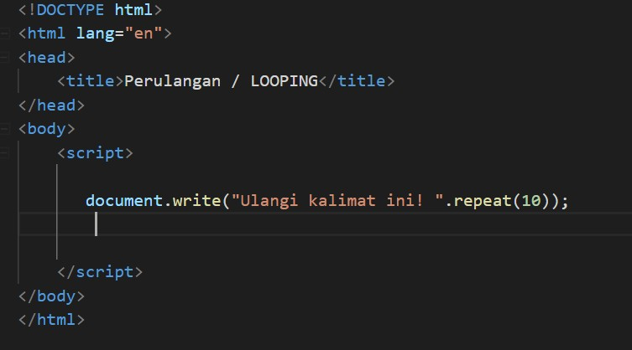
LETS CODE : PERULANGAN Repeat()

Slide 16
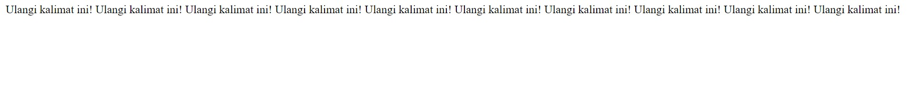
LETS CODE : HASIL PERULANGAN REPEAT()

Slide 17
Bentuk Perulangan pada Javascript
Bonus: Perulangan Bersarang (Nested)
Di dalam blok perulangan, kita juga dapat membuat perulangan.
Ini disebut dengan nested
loop atau perulangan bersarang atau perulangan di dalam perualangan.

Slide 18
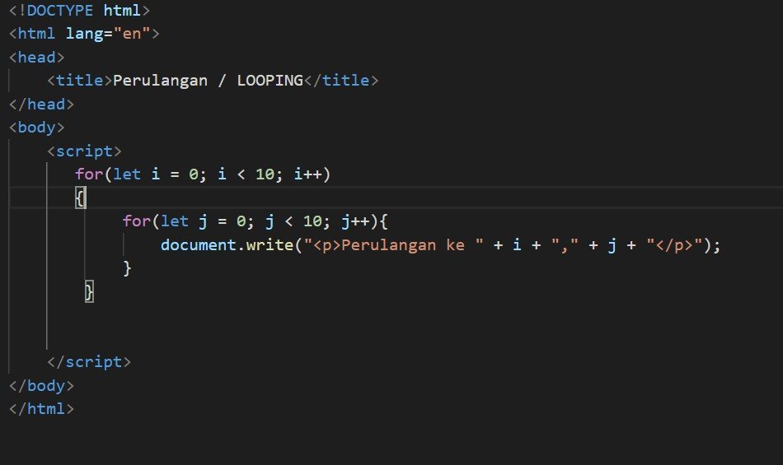
LETS CODE : PERULANGAN NESTED
Pada perulangan tersebut, kita menggunakan dua perulangan for.
Perulangan pertama menggunakan variabel i sebagai counter, sedangkan perulangan kedua menggunakan variabel j sebagai counter.

Slide 19
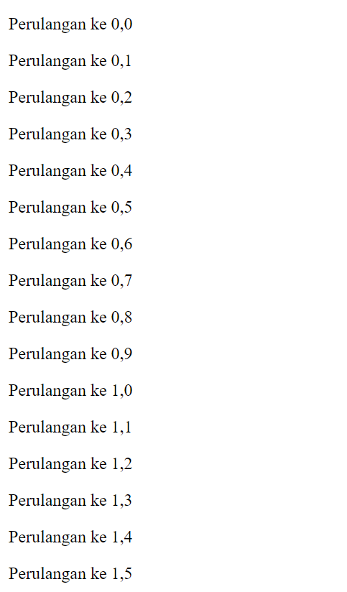
LETS CODE : HASIL PERULANGAN NESTED

Slide 20
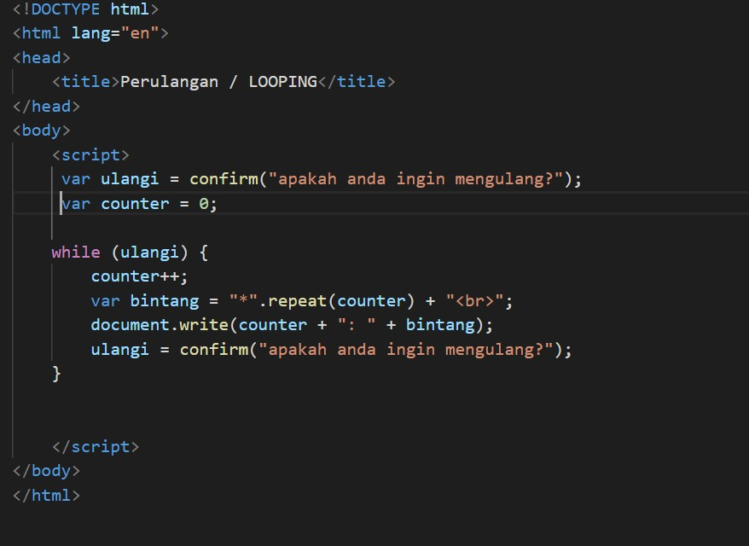
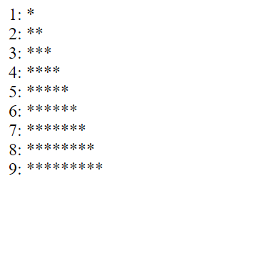
LETS CODE : PERULANGAN NESTED

Slide 21
Struktur Data Array pada Javascript

Slide 22



LATAR BELAKANG Struktur Data Array Javascript
Bayangkan sekarang kita sedang membuat aplikasi web, lalu ingin menampilkan daftar nama-nama produk.
var produk1 = "Modem";
var produk2 = "Hardisk";
var produk3 = "Flashdisk";
Boleh-boleh saja. Tapi kurang efektif.
document.write(`${produk1}<br>`);
document.write(`${produk2}<br>`);
document.write(`${produk3}<br>`);

Slide 23

Struktur Data Array pada Javascript
Struktur data merupakan cara-cara atau metode yang digunakan untuk menyimpan data di dalam memori komputer.
Salah satu struktur data yang sering digunakan dalam pemrograman adalah Array.
Array merupakan struktur data yang digunakan
untuk menyimpan sekumpulan data dalam satu tempat.
Indeks [0] | Indeks [1] | Indeks [2]

Slide 24
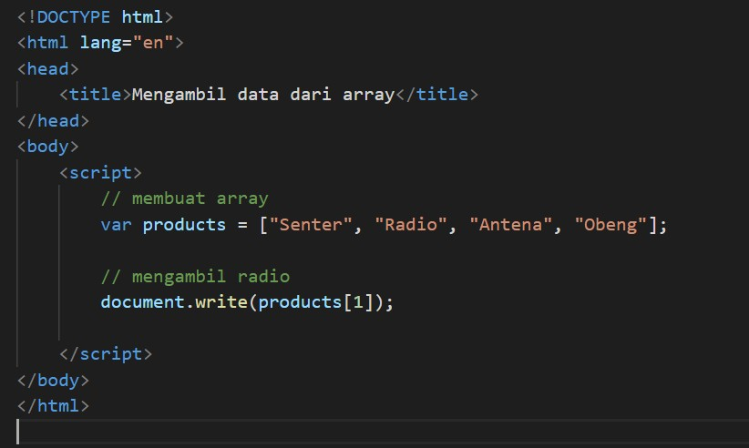
LETS CODE Struktur Data Array pada Javascript

Slide 25
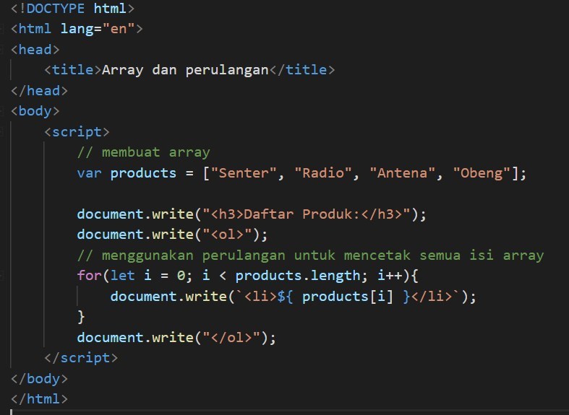
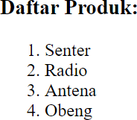
LETS CODE Struktur Data Array pada Javascript

Slide 26
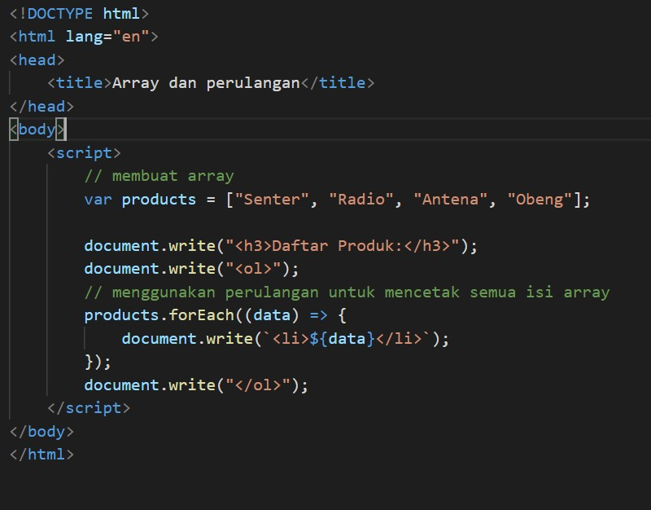
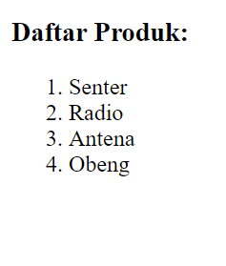
LETS CODE Struktur Data Array pada Javascript

Slide 27
Cara Menambahkan Data ke Dalam Array
Ada dua cara yang bisa dilakukan untuk menambah data ke dalam array:
Mengisi menggunakan indeks;
Mengisi menggunakan method push().

Slide 28

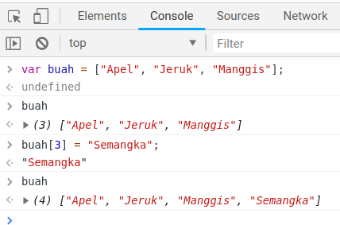

Cara 1 Menambahkan Data ke Dalam Array

Slide 29
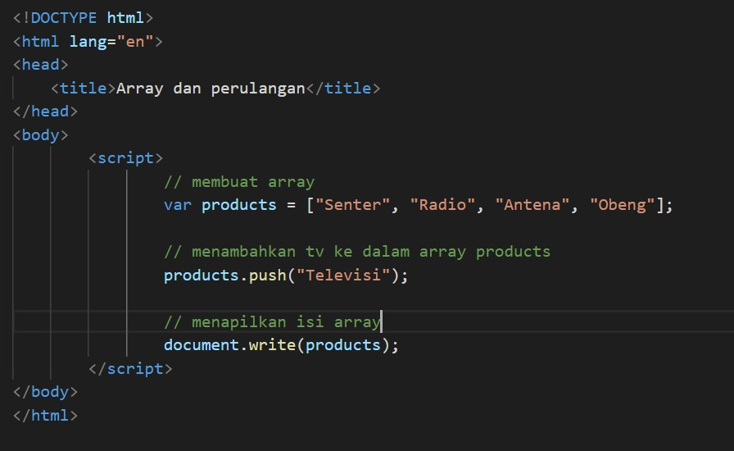
LETS CODE Cara 2 Menambahkan Data ke Dalam Array

Slide 30
Cara Menghapus Data dalam Array
seperti menambahkan data ke array, menghapus data juga memiliki dua cara:
Menggunakan delete;
Menggunakan method pop().

Slide 31
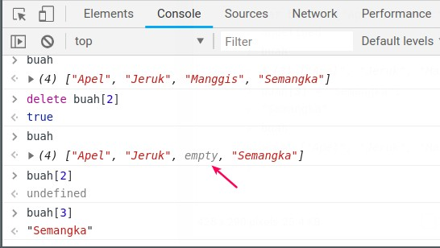

Cara 1 Menghapus Data Dari Array

Slide 32
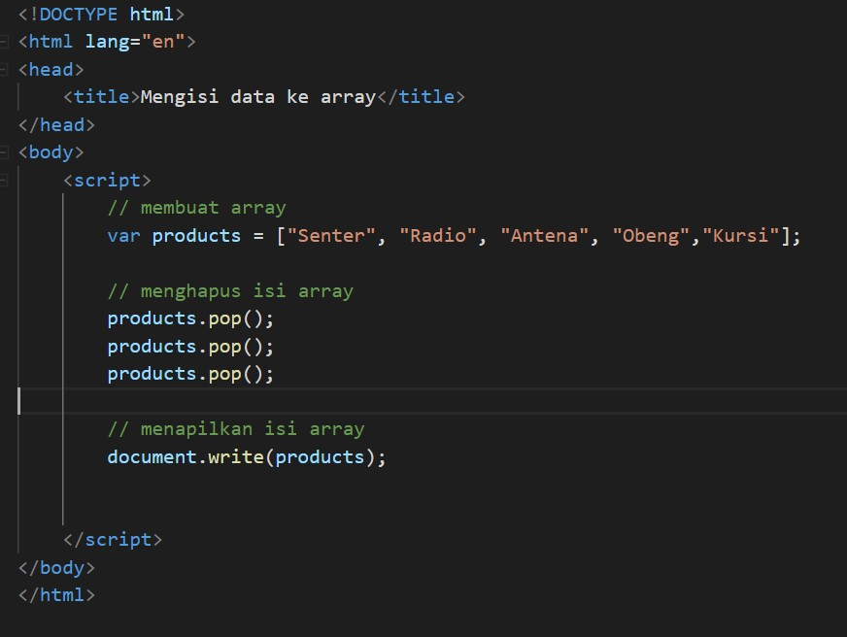
LETS CODE Cara 2 Menghapus Data Dari Array

Slide 33
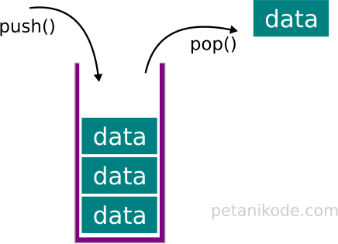
Cara 2 Menghapus Data Dari Array
Method pop() akan menghapus array yang ada di paling belakang.
Array pada javascript dapat kita pandang sebagai sebuah stack (tumpukan), yang mana memiliki sifat LILO (Last in Last out).

Slide 34
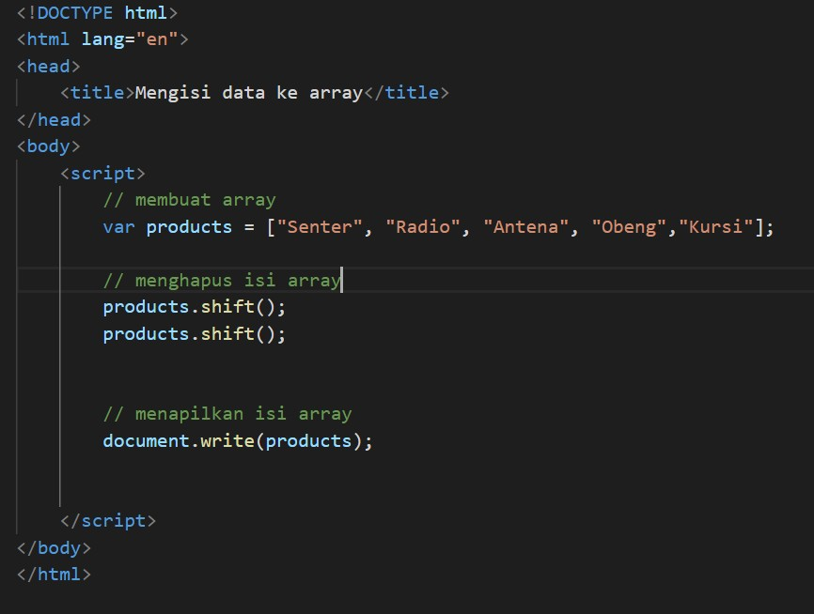
LETS CODE Cara 2 Menghapus Data Dari Array ( Dari depan)

Slide 35

Menghapus Data pada Indeks Tertentu
Apabila kita ingin menghapus data pada inteks tertentu, maka fungsi atau method yang digunakan adalah splice().
Fungsi ini memiliki dua parameter yang harus diberikan:
Keterangan:
<indeks> adalah indeks dari data di dalam array yang akan dihapus;
<total> adalah jumlah data yang akan dihapus dari indeks tersebut.

Slide 36
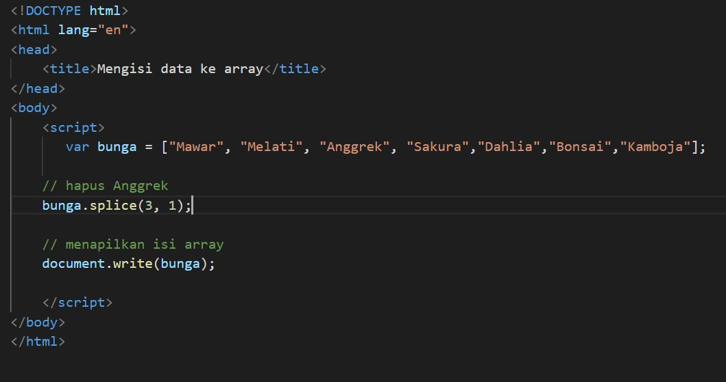
Menghapus Data pada Indeks Tertentu

Slide 37
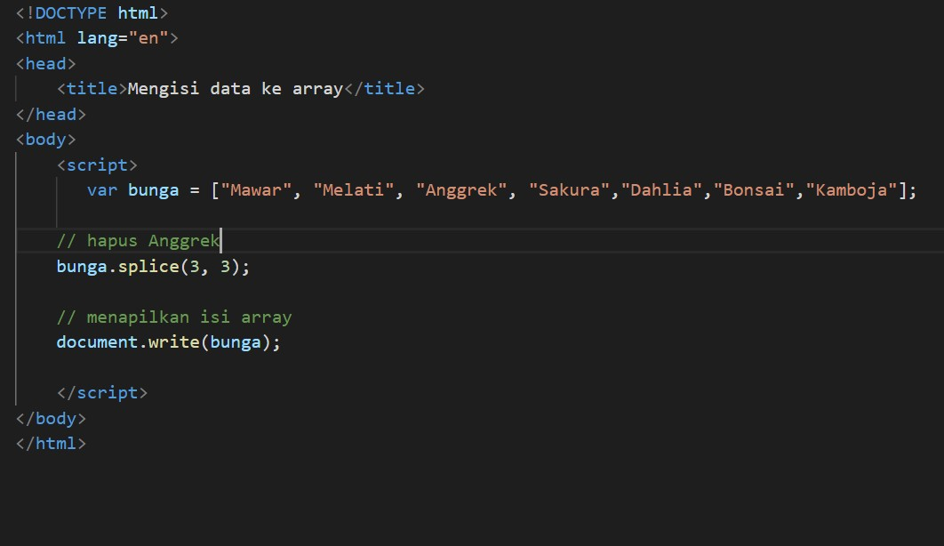
Menghapus Data pada Indeks Tertentu

Slide 38
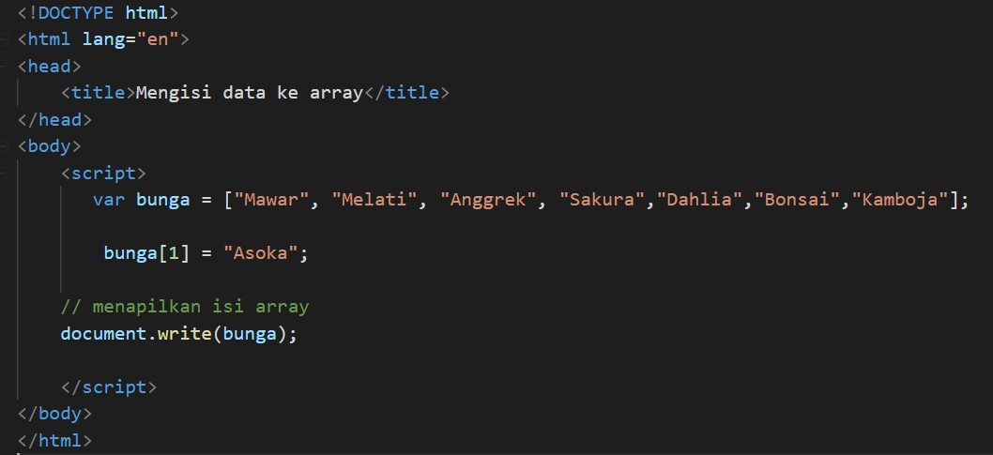
Mengubah Isi Data Pada Array

Slide 39
Method-mothod Array Lain
1. Method filter()
Method filter() berfungsi untuk menyaring data dari array.
Parameter yang harus diberikan pada method filter() sama seperti method forEach(), yaitu: sebuah fungsi callback.

Slide 40
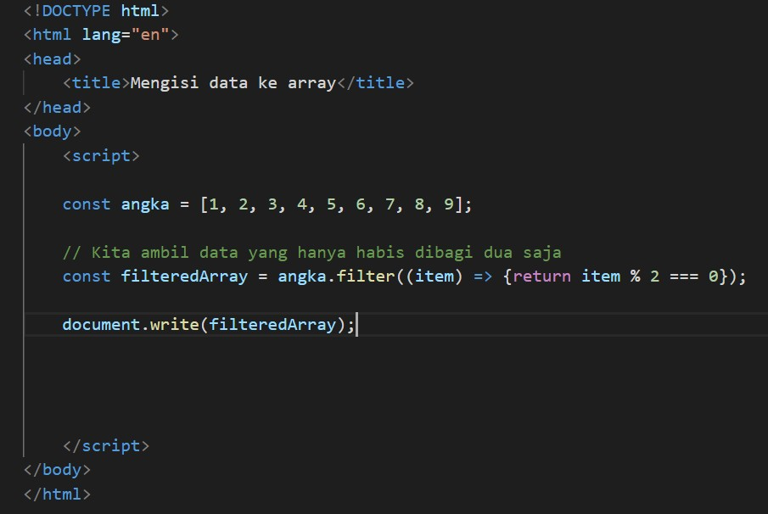
Method-mothod Array Lain

Slide 41
Method-mothod Array Lain
2. Method includes()
Method ini berfungsi untuk mengecek apakah sebuah data ada di dalam array atau tidak. Biasanya digunakan untuk melakukan pencarian untuk memastikan data sudah ada di dalam array.

Slide 42
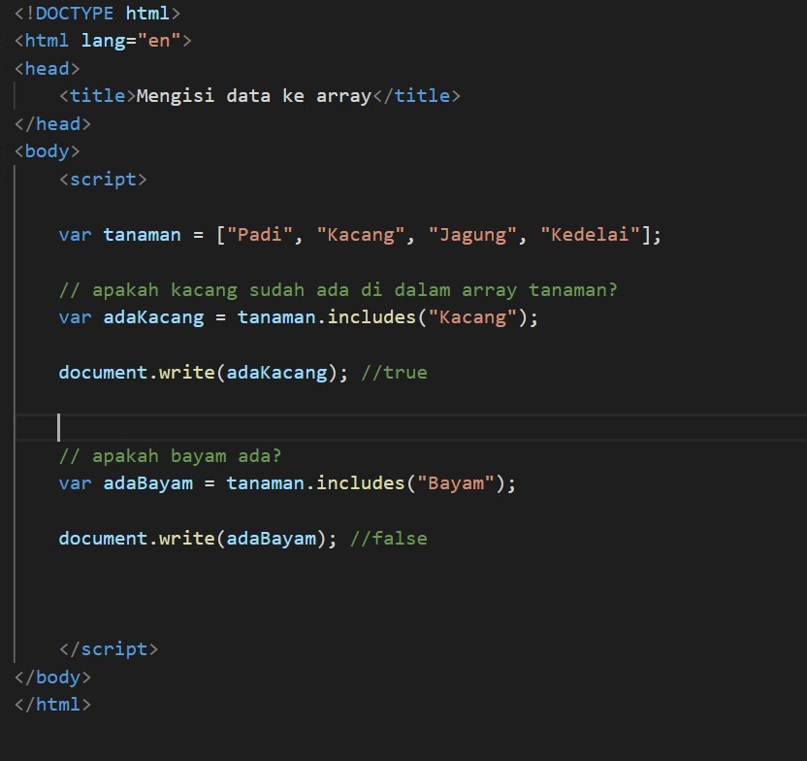

Method-mothod Array Lain

Slide 43
Method-mothod Array Lain
3. Method sort()
Method sort() berfungsi untuk mengurutkan data pada array

Slide 44
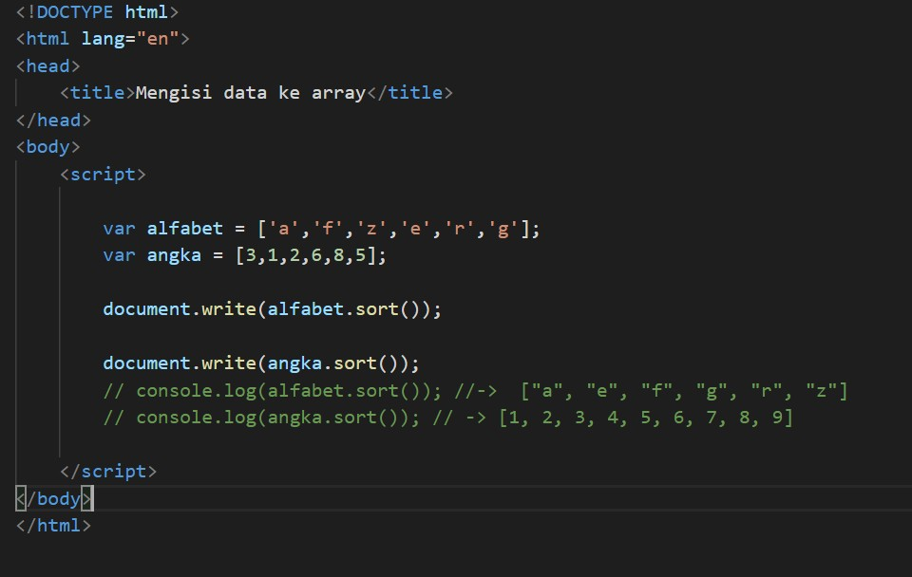
Method-mothod Array Lain

Slide 45
Next Week

